Slide 1
ك454
الاكسدة في الصناعات البتروكيماوية
يمر تصنيع البتوكيماويات بعدة مراحل :
- مرحلة البتروكيماويات الأساسية
تحويل المواد الخام (ميثان – إيثان – بروبان – البوتان - النافثا) إلى بتروكيماويات أساسية (الميثانول – النشادر – الايثيلين – البروبلين – البوتادايين – البنزين – الزايلين)
- مرحلة البتروكيماويات الوسطية
تمثل حلقة الوصل بين البتروكيماويات الأساسية و معظم البتروكيماويات النهائية مثل (فورمالدهيد – ميلامين - أكسيد الإيثيلين – اثيلين جليكول - ايثانول – أحادي كلوريد الفاينيل - حمض ترفثاليك ....
- مرحلة البتروكيماويات النهائية
مثل بوليمرات (اللدائن – والالياف الصناعية – والمطاط) – الميلامين فورم الدهيد ....
المحاضرة السادسة –د.وداد صالح

Slide 2
ك454
الصناعات التحويلية
Down Stream Industries
الصناعات التحويلية - Down Stream Industries
هي العمليات الصناعية التى تستخدم البتروكيماويات ومشتقاتها لانتاج منتجات استهلاكية ومن تلك الصناعات – صناعة { الغزل و النسيج - الدهانات - المواد اللاصقة – الأصباغ (الملونات ) - أغشية التناضح العكسى (تحلية المياه)- المنظفات الصناعية}
وانتاج الملابس - أدوات الطبخ - مواد التنظيف وغيرها , علاوة على ذلك تشكل منتجات الشركات البتروكيماوية أساساً لصناعة أجزاء كثيرة من الحاسبات الآلية ومختلف الأجهزة الإلكترونية، كما تسهم الأسمدة في زيادة إنتاج المحاصيل الغذائية في مختلف أرجاء العالم. وتدخل كذلك في صناعة قطع غيار السيارات - أنابيب المياه - المعدات الطبية - المركبات الفضائية - الثلاجات والغسالات , كما تستخدم في مشاريع البناء حول العالم وتساعد في تشغيل السيارات ومكيفات الهواء وغير ذلك من المجالات ما يجعلها أساسية للحياة اليومية .

Slide 3
ك454
الاكسدة في الصناعات البتروكيماوية
الطرق الصناعية لانتاج تيريفثالات الداي مثيل
هنالك صعوبات وتكاليف تواجه تنقية حامض التريفثاليك بسبب :
1- صعوبة ذوبانه في اغلب المذيبات العضوية
2- ارتفاع درجة انصهاره .
لذلك صار التوجه لانتاج مادة الداي مثيل تيرفثاليت واستخدامها بشكل واسع في تحضير البولي استر بسبب درجة انصهارها الواطئة وقابلية ذوبانها في اغلب المذيبات العضوية .
أول طريقة لتحضير المادة هي من اكسدة البارازايلين بواسطة حامض النتريك وبجود الهواء ومن ثم عملية استرته بالكحول المثيلي , حيث تعرف بطريقة ( فيتين –Witting Process
ان عملية الاكسدة تتم باستخدام عوامل مساعدة من املاح الكوبلت وتجري عند درجة حرارة 150 وضغط 6.3 جو وان عملية الانتاج تتم على مرحلتين .لماذا ؟

Slide 4
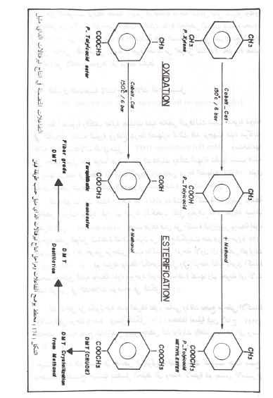
ك454

Slide 5
ك454
سؤال : كيف يتم تحويل الداي مثيل الى حامض التيرفثاليك ؟
الاكسدة لانتاج حامض الاديبيك
يعتبر من المشتقات البترولية الوسطية المهمة جدا ,أذ يستهلك حوالي 90 % منه من انتاج العالم في صناعة راتنجات والياف النايلون , أضافة الى استخداماته الاخرى في صناعة الملدنات ومواد التشحيم وفي صناعة البولي يوريثان .
لاهميته تنوعت طرق تحضيره والمخطط ادناه يوضح أهم الطرق لتحضير هذه المادة

Slide 6
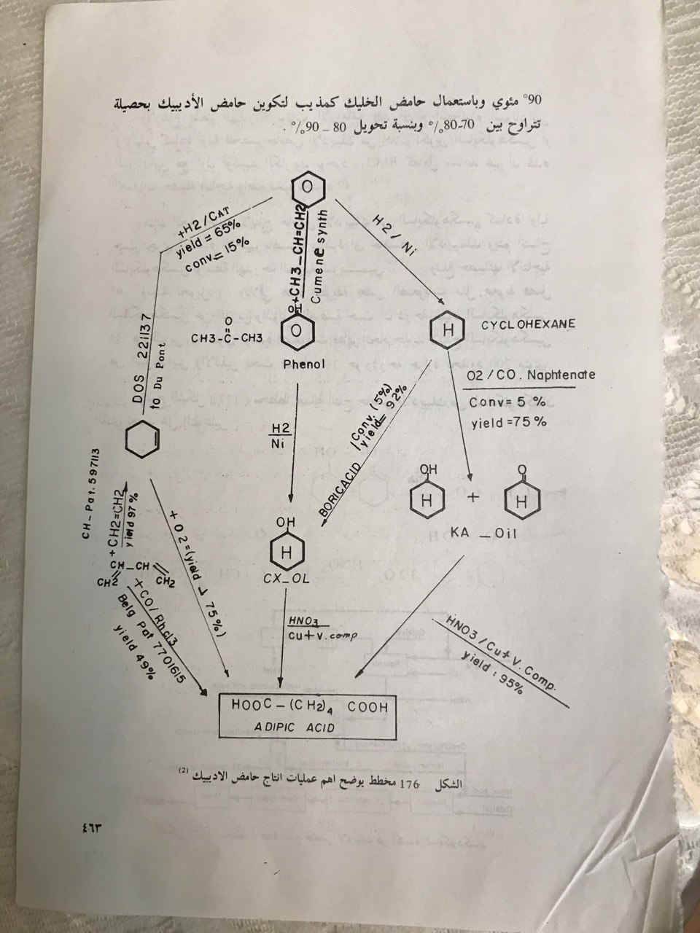
ك454

Slide 7
لارتفاع اسعار الهيدروكربونات الاروماتية لذلك صار التوجه الى تحضير حامض الادبيك بالاعتماد على مادة البيوتادايين والاثيلين لتحضير السايكلوهكسين ومن ثم تكوين الحامض بوجود عامل مساعد , على الرغم من الحصيلة الانتاجية القليلة .
هنالك اتجاه اخر لتحضير الحامض من مادة السايكلوهكسانون ( الذي يتم تحضيره من البنزين ) ومن ثم الكسدته بالهواء مباشرة الى حامض الادبيك ولكن هنالك بعض الصعوبات :
1- صعوبة فصل السايكلوهكسانون عن البنزين وذلك لتقارب درجة الغليان
2-نسبة التحويل بحدود 15 %
3- اكسدة السايكلوهكسان تحتاج الى ظروف قاسية .

Slide 8
في بعض العمليات يتم استخدام حامض البوريك كعامل مساعد عند اكسدة السايكلوهكسان الى حامض الادبيك , اذ لوحظ باستخدامه زيادة في الحصيلة النهائية للناتج ؟ لماذا ؟
الاكسدة لانتاج حامض الخليك
الاكسدة المعتمدة على مادة الاستيلديهايد
يتم تغذية المفاعل بالاستيلديهايد النقي والهواء عند درجة حرارة 65 وتحت ضغط 5 جو وبوجود 0.5 % من خلات المنغنيز كعامل مساعد اذ ان زمن التفاعل 12 ساعة وبنظام الوجبات .ويتم فصل الاسيتلديهايد من اسفل البرج ويعاد الى مفاعل الاكسدة . يجب تحديد نسبة الاسيتلديهايد الى الهواء عند اجراء عمليات الاكسدة .
نسبة التحويل 20-30 %
الحصيلة 95%
ادناه مخطط يوضح تفاعل الاكسدة :

Slide 9
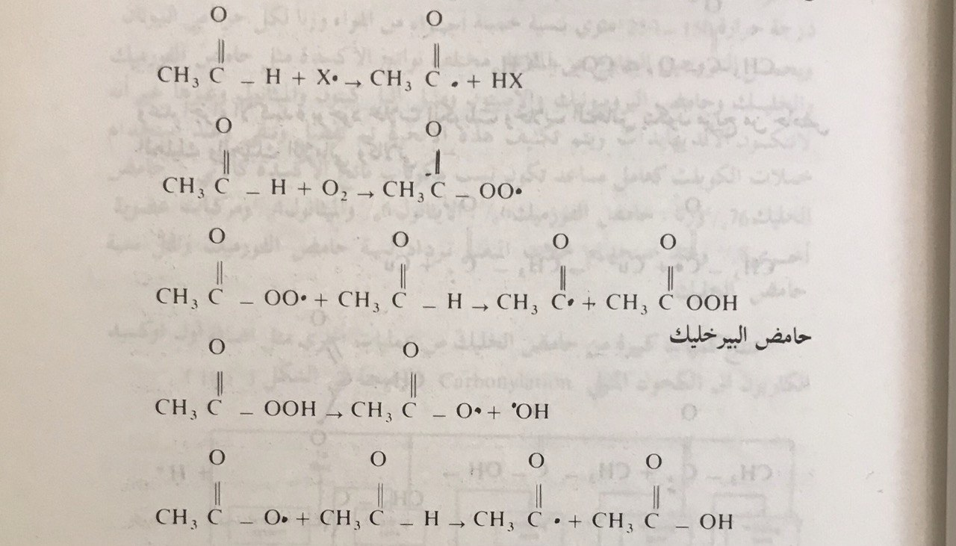
ك454

Slide 10
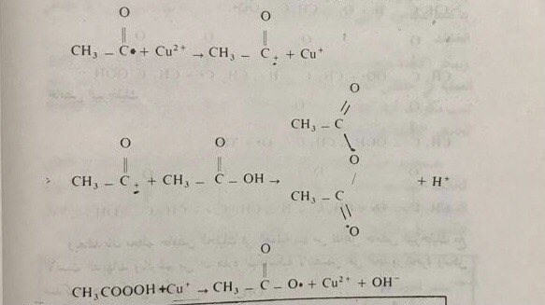
ك454
وقد تحدث بعض التفاعلات الغير مرغوبة الامر الذي يؤدي الى نقصان الحصيلة
وقد يتكون حامض الخليك اللامائي كناتج عرضي مع حامض الخليك عند اجراء الاكسدة بوجود خلات الكوبلت والنحاس

Slide 11
ك454
وتوجد طرق اخرى لانتاج حامض الخليك منها :
اكسدة البيوتان في الطور السائل .
اضافة اول اوكسيد الكاربون الى الميثانول .
والطريقتين تتم باستخدام عوامل مساعدة وحرارة وضغط .
اكسدة الايزوبروبانول لانتاج الاسيتون
تعتمد عملية الاكسدة على التفاعلين الاتيين :.

Slide 12
ك454
Catalyst
product
ظروف التفاعل
الحرارة :500 درجة مئوية
الضغط :3-3.5 جو
يتم فصل الاسيتون من الكحول , ويتم استرجاع الكحول مرة ثانية للمفاعل
الحصيلة 85-90 %
Recycle isopropanol
مخطط لوحدة انتاج الاسيتون

Slide 13
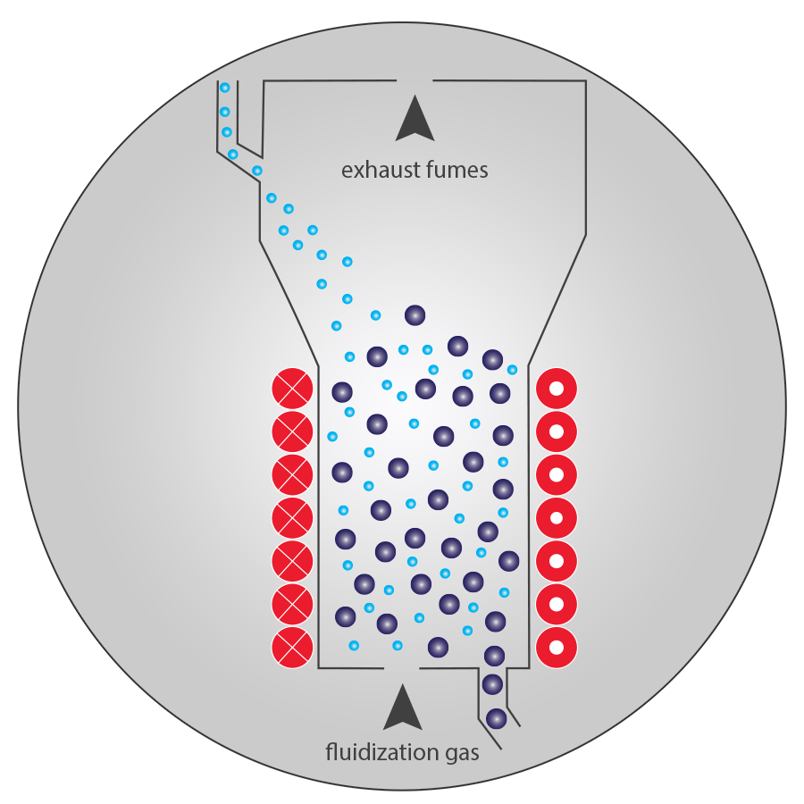
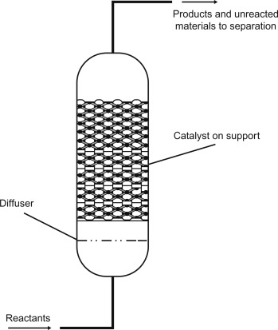
ك454
Type of Reactors
catalyst
preheated
Gas feed
Fixed Bed reactor
Fluidized bed reactor

Slide 14
ك454
الطرق الاخرى لانتاج الاسيتون
ينتج الاسيتون بطرق اخرى غير طريقة اكسدة الكيومين واكسدة الايزوبروبانول وهي :
1- كناتج عرضي من عمليات انتاج بيروكسيد الهيدروجين من اكسدة البروبانول
2-كناتج عرضي لعمليات انتاج الهايدروكوينون من اكسدة الباراداي ايزوبروبايل بنزين
3-كناتج عرضي لعمليات انتاج مثيل اثيل كيتون من ازالة الهيدروجين من البيوتينات
4-كناتج عرضي لعمليات انتاج كحولات البيوتيل من تخمر الكاربوهيدرات

Slide 15
ك454
صناعة اوكسيد الاثيلين من اكسدة الاثيلين
ينتج معظم اوكسيد الاثيلين في العالم من اكسدة الاثيلين في الطور الغازي باستعمال العوامل المساعدة الغير متجانسة عند درجات حرارة مابين 200-300 درجة مئوية .وان العامل المساعد المستخدم هو اوكسيد الفضة على مواد ساندة .الحصيلة 70% ويمكن زيادتها باضافة كميات قليلة جدا من مركب داي كلورو ايثان.؟؟؟؟؟؟ لماذا ؟ممكن زيادة الحصيلة باستخدام نوع خاص من العوامل المساعدة تسمى الفضة العنقودية Cluster silver

Slide 16
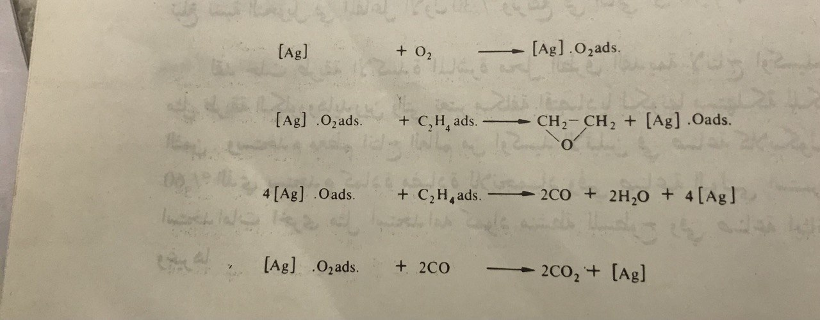
ك454
ميكانيكية الاكسدة
اوكسيد الاثيلين
العامل المساعد
الاثيلين

Slide 17
ك454
ويستخدم معظم انتاج العالم من اوكسيد الاثيلين في صناعة كلايكول الاثيلين الذي له استخدامات كثيرة منها مادة مضادة للانجماد , وفي صناعة البولي استرات والبولي يوريثان وكذلك يستخدم كمواد منشطة للسطوح وفي صناعة ايثانول امين .

Slide 18
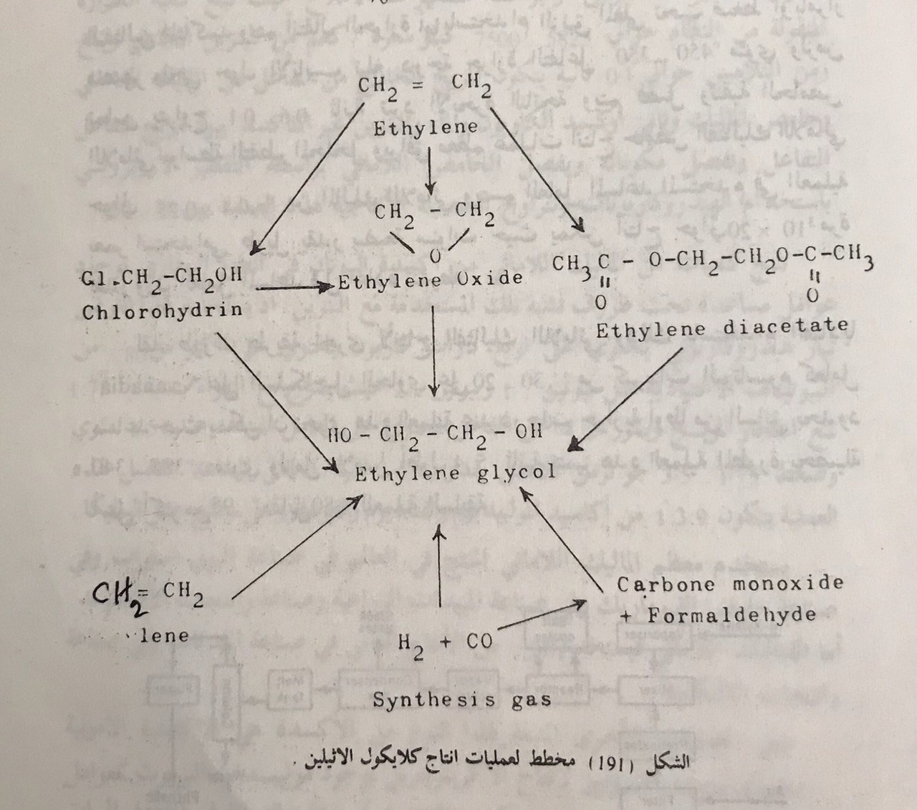
ك454
Halcon process
Teigin process
Union carbide
مخطط لانتاج كلايكول الاثيلين

Slide 19
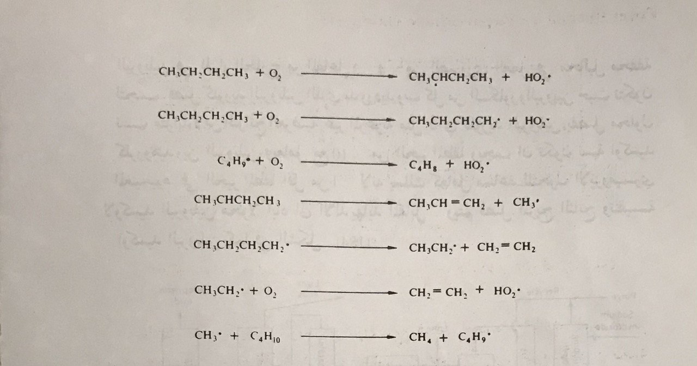
الاكسدة المتضمنة على الجذور الحرة في الطور الغازي
بالامكان اجراء هذا النوع من الاكسدة بدرجات حرارة عالية ودرجات حرارة متوسطة , هنالك اختلاف في الحصيلة للنواتج النهائية مع اختلاف في طبيعة المركبات الناتجة فعلى سبيل المثال اكسدة البيوتان وتكوين نواتج من الاثيلين والبروبلين والبيوتينات .

Slide 20
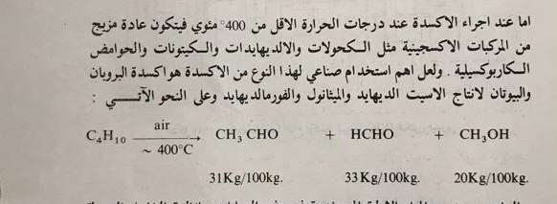
ك454

